Slide 1
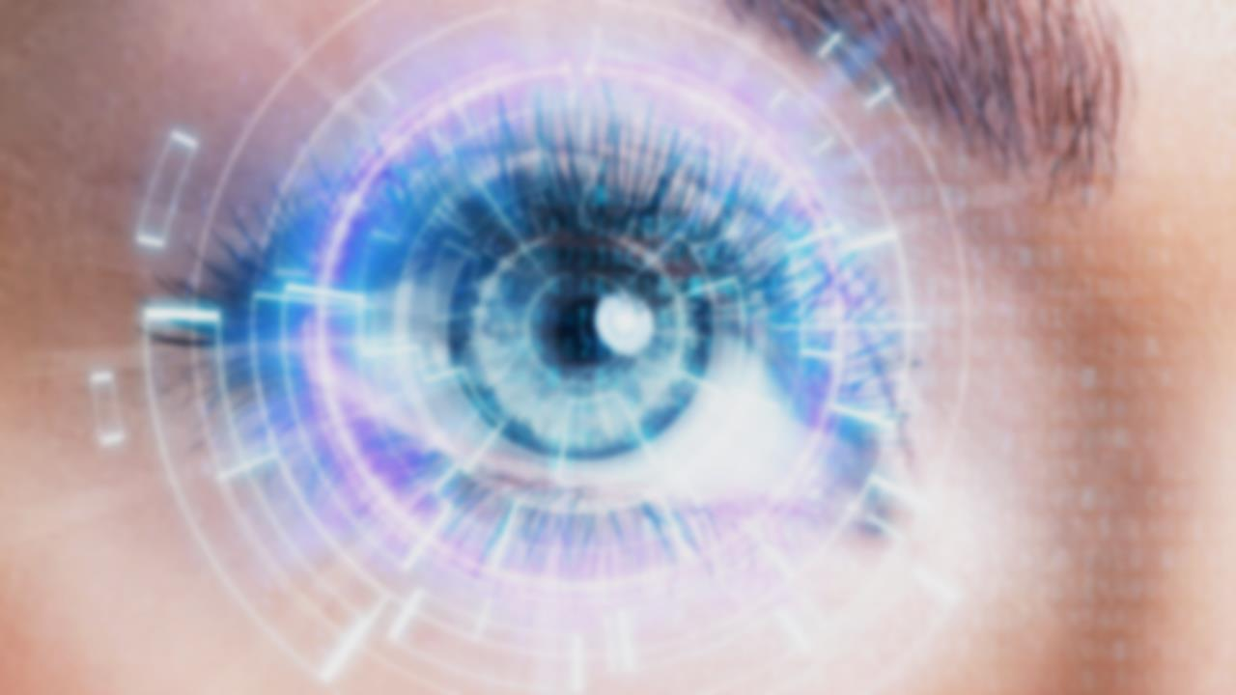
Parallux
jquery plugin
視差滾動試用心得
臺中資策會 WGPD01-林士堯

Slide 2
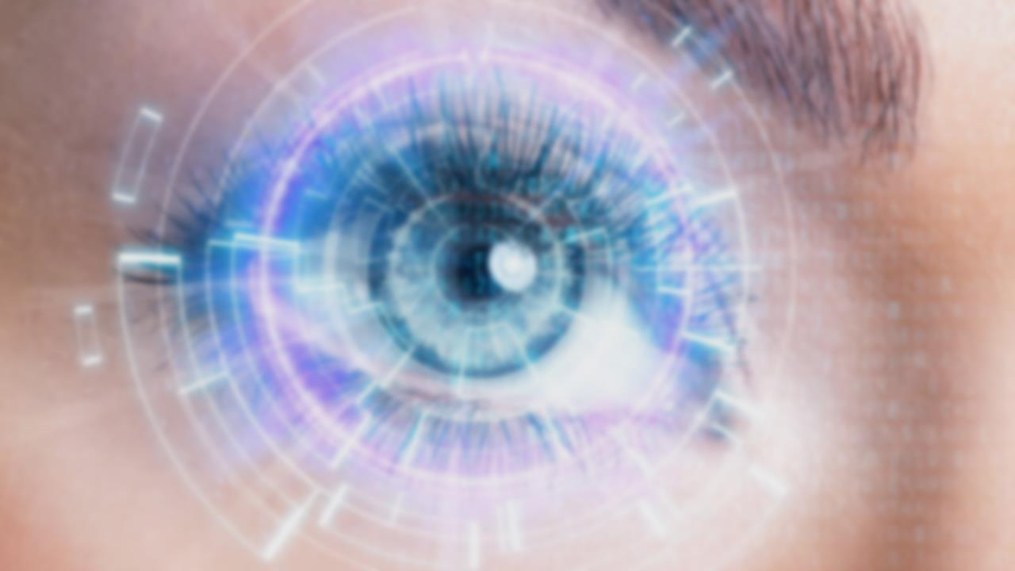
不是套件教學
只是心得分享
僅供參考

Slide 3
視差滾動(Parallax scrolling)
是一種視覺手法
原理是當背景圖的移動速度放慢、前景圖片移動較快，前後景不同移動速度會讓眼睛產生類似3D畫面的景深錯覺。

Slide 4
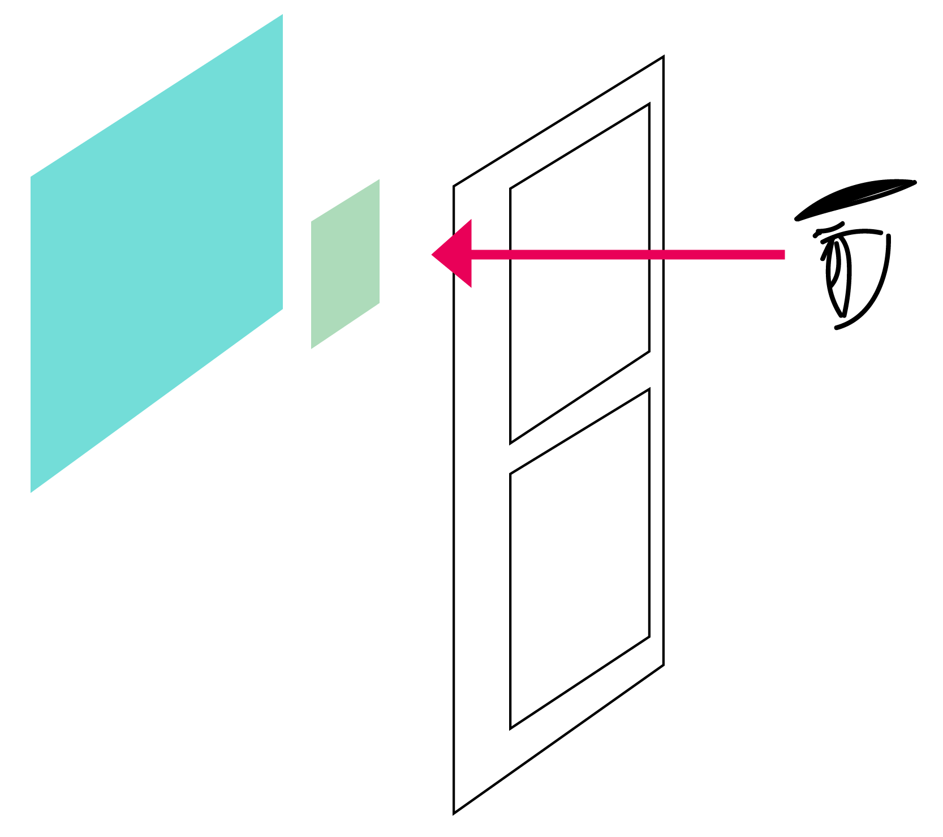
背景
前景
網頁

Slide 5
網路上有很多不同的視差滾動套件
以下為網站”jQuery之家”
分享的”Parallux”套件為主(想說有教學..)
http://www.htmleaf.com/jQuery/shijuecha/201604303409.html

Slide 6
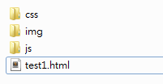
先開新專案資料夾(project)
新增CSS、JS 、 IMG以利之後存放特定檔案

Slide 7
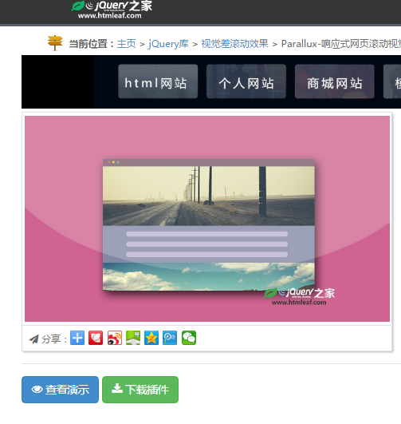
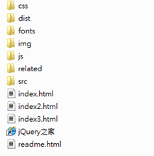
下載並解壓縮
解壓縮後應該長這樣

Slide 8
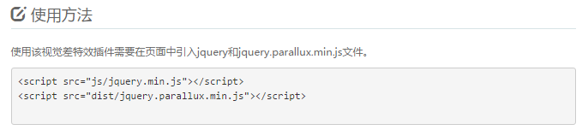
按照說明 從解壓縮完的資料夾
取出我們想要的檔案複製到我們自己的專案資料夾
Jquery.min.js
Jquery.parallux.min.js

Slide 9
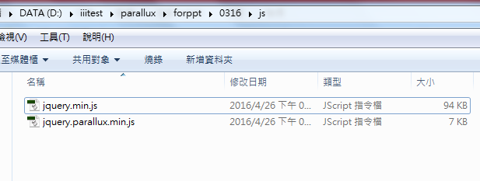
從解壓縮的資料夾中取出我們要的兩個檔案
放入自己的專案資料夾(記好路徑)
.js檔案我把它放到js資料夾裡

Slide 10
新增一個HTML檔案(我以test1.html為例)

Slide 11
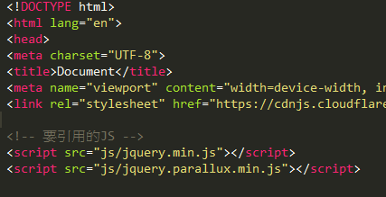
按說明引用JS檔
檔案路徑為自己先前的位置

Slide 12
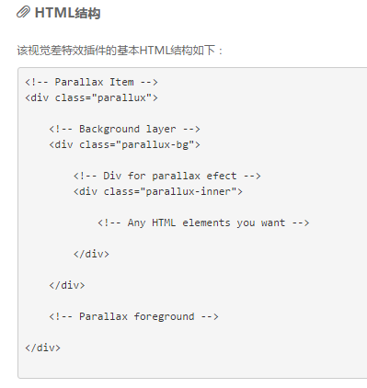
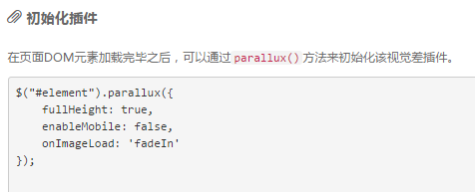
繼續依網站說明放入HTML和JS

Slide 13
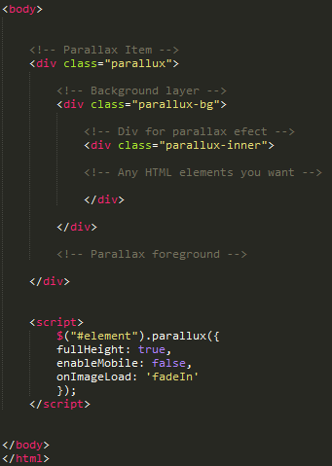
繼續依網站說明放入HTML和JS
HTML
JS

Slide 14
按註釋解讀
放入要視差滾動的背景圖
放入在滾動背景前面的前景元素
(例如文字)

Slide 15
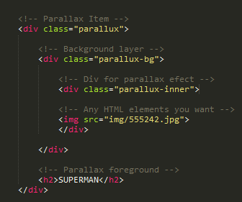
放入圖片
自己的圖片路徑與檔名

Slide 16
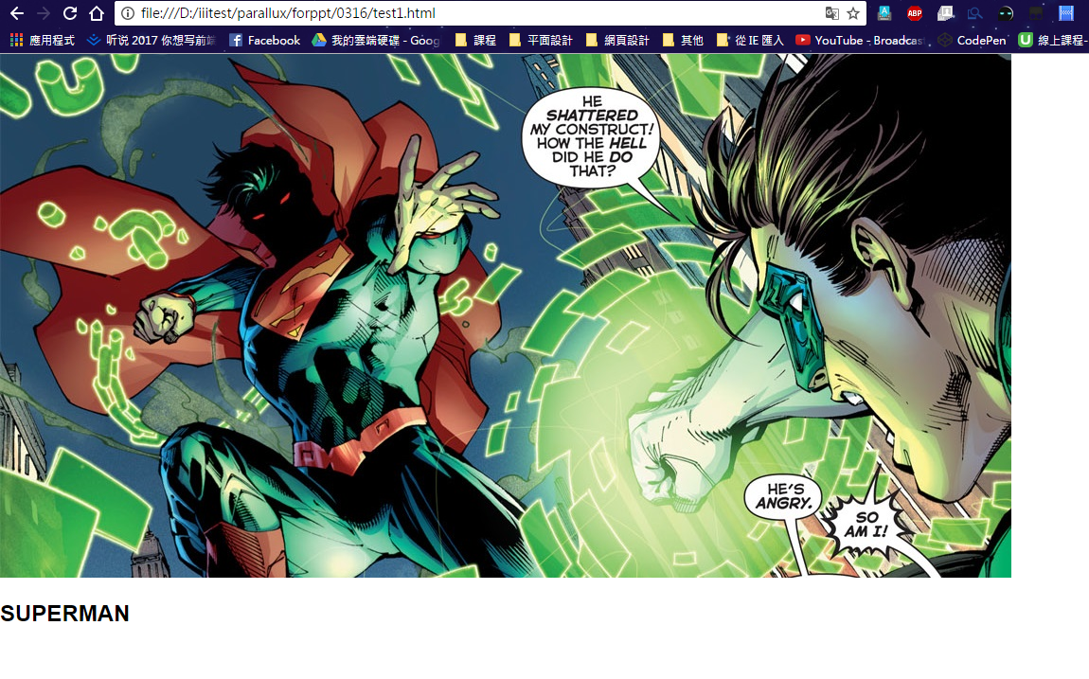
將HTML檔拖入瀏覽器預覽

Slide 17
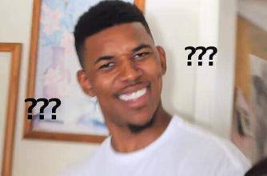
看起來是失敗

Slide 18
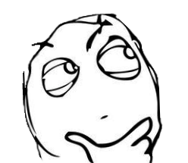
來debug
剛剛有幾個問題：
Q1:jQuery的引用JS路徑是要放在<head>裡嗎?
放入</body>前可以嗎?
Q2:網站的範例HTML有class
那是否要匯入CSS檔案?
要的話是哪個CSS?jQuery之家網站並沒說明

Slide 19
Q3:自己也該寫個CSS排版HTML吧?
Q4: </body>前的JQuery是對的嗎?
Q5: 要直接開jQuery之家的DEMO檔來研究嗎?
jquery之家網站說明太少了..

Slide 20
試著改改看剛剛說的問題
然後再看瀏覽器顯示的反應
搭配F12 console來除錯
你可能一下就成功

Slide 21
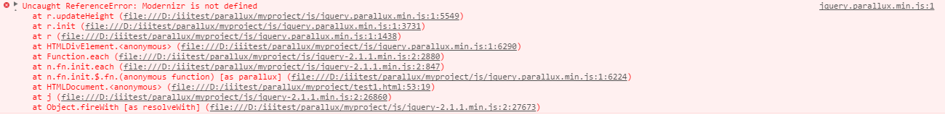

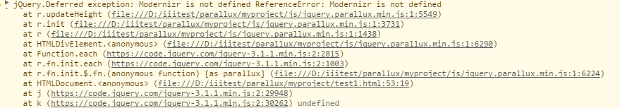

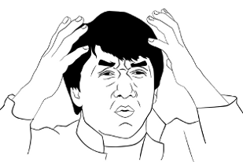
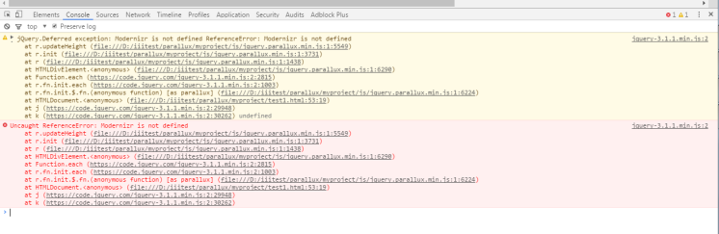
也可能會有以下反應：

Slide 22
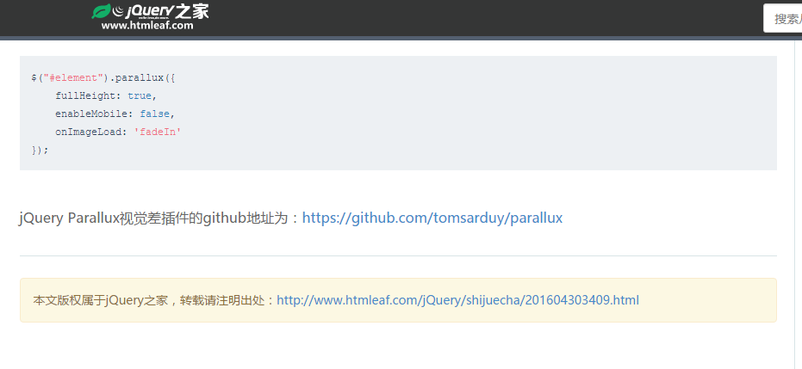
點籍瀏覽器預覽
恩?點進這套件的github看看好了
Github：https://github.com/tomsarduy/parallux
官網：https://tomsarduy.github.io/parallux/

Slide 23
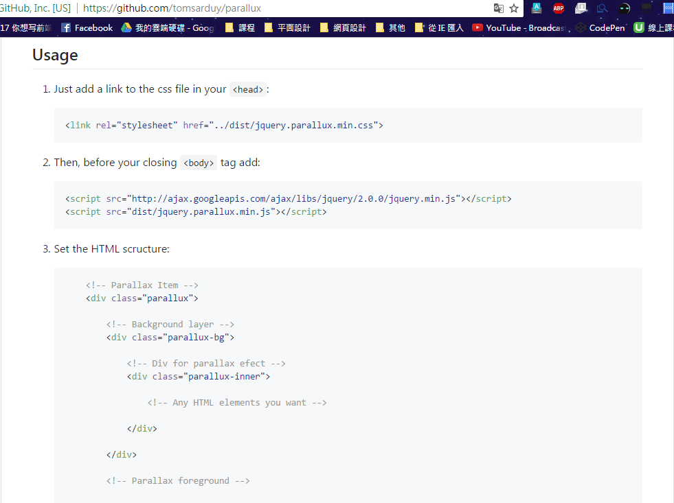
步驟開頭就說要引用CSS
還有引用JS檔案的<script>要加在</body>前

Slide 24
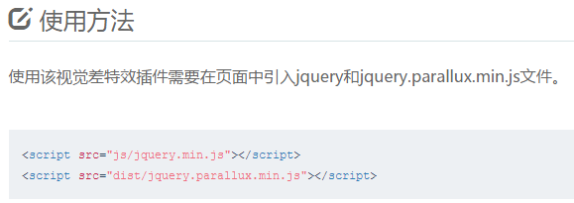
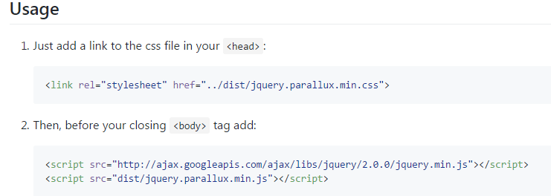
VS

Slide 25

….

Slide 26
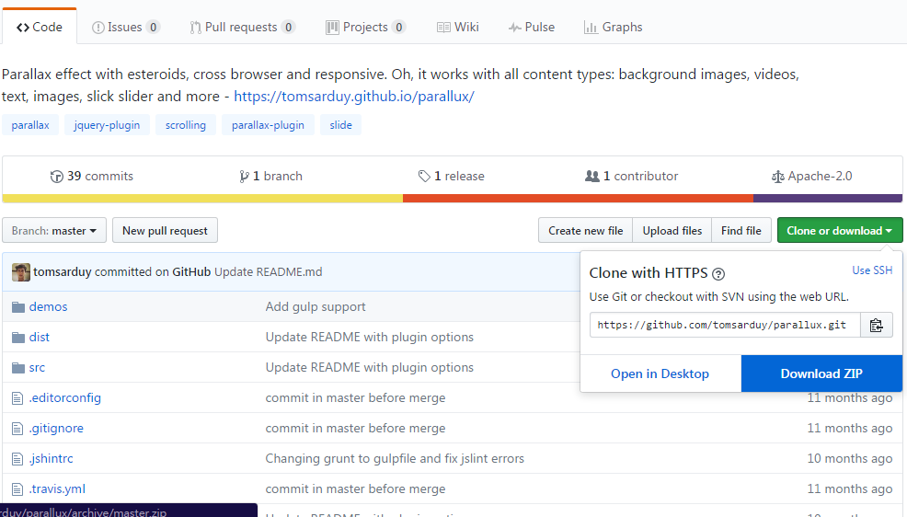
這次下載github的檔案下來

Slide 27
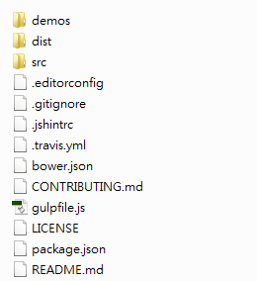
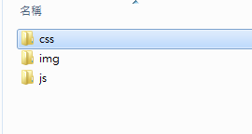
解壓縮後長這樣
自己練習的專案資料夾
複製
jquery.parallux.min.css
jquery.min.js
jquery.parallux.min.js
到自己的專案對應的資料夾
CSS檔案放CSS、JS檔案放JS
jquery.min.js可以改引用jquery CDN

Slide 28
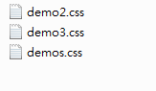
這次先用DEMO1的CSS範本去改
所以也要把demos.css複製至自己專案資料夾
demos.css 位置：parallux master/ demos/css/ demos.css

Slide 29
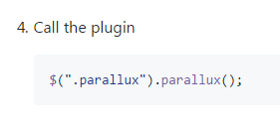
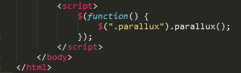
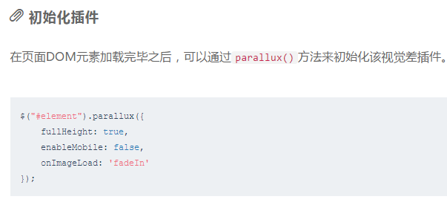
放在</body>前的Jquery語法
記得要加$(function(){} });
同理
Jquery之家的網站說明
其實也是要用$(function(){} });包起來
$(function(){} }); 等於$(document).ready()

Slide 30
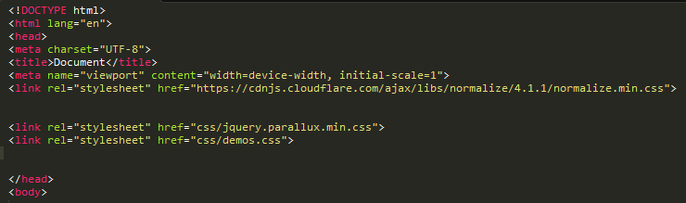
在<head>裡 引用parallux和demos

Slide 31
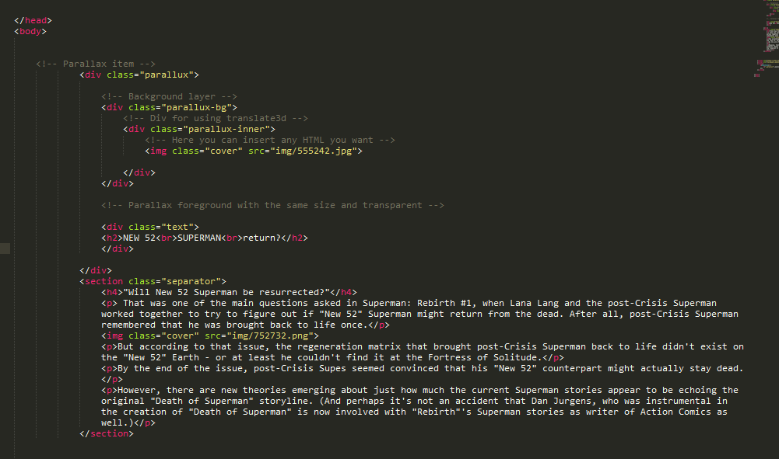
放視差背景的圖(背景)
放浮在視差背景上的字(前景)
網頁下方區塊的文字

Slide 32
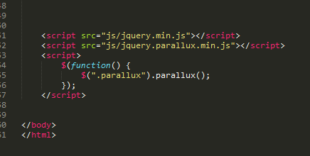
先引用Jquery
再引用Jquery套件的JS
最後是Jquery的程式

Slide 33
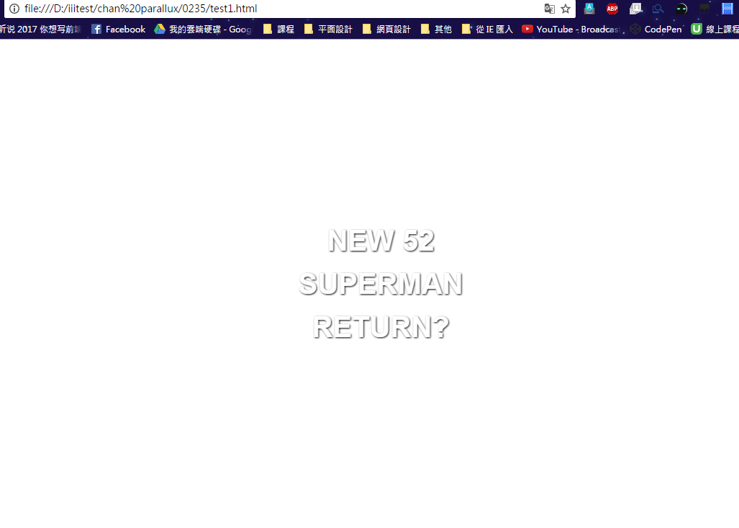
存檔到瀏覽器看看
嗯?視差的背景圖呢?

Slide 34
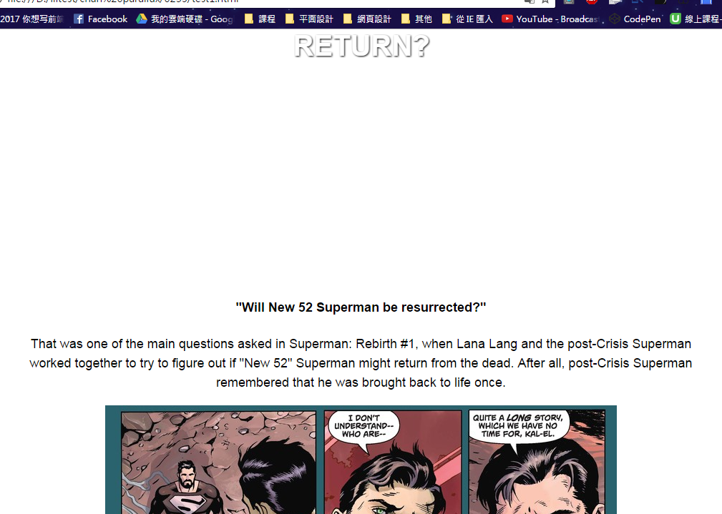
網頁下方的內容顯示是正常

Slide 35
不是都照DEMO去弄了嗎?

Slide 36
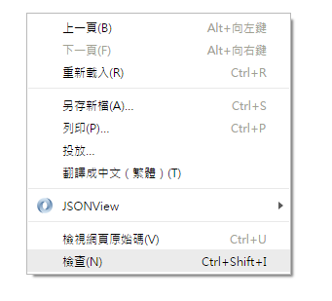
右鍵或F12開發人員工具

Slide 37
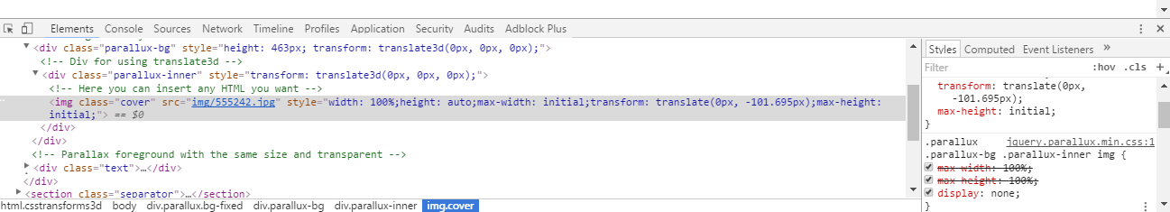
看看發生了什麼事

Slide 38
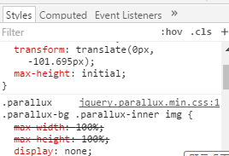
display:none?

Slide 39
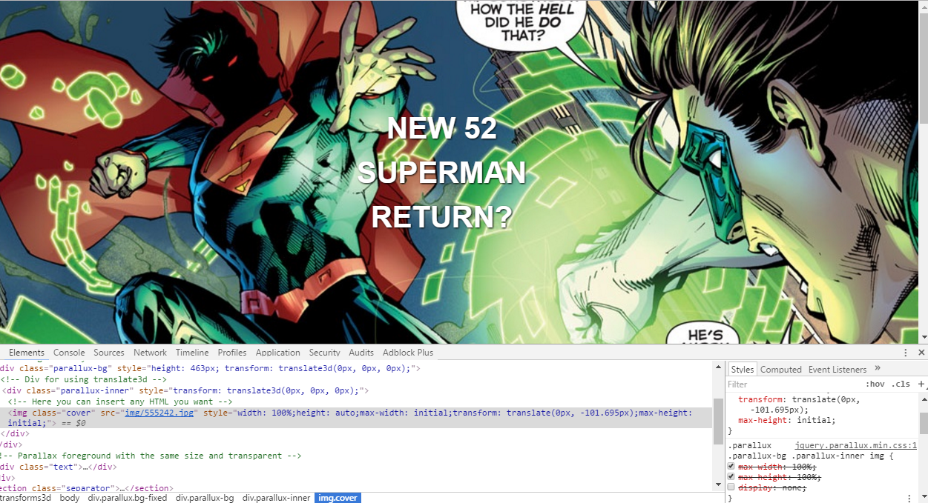
將它取消掉圖就跑出來了

Slide 40
至jquery.parallux.min.css
將display:none註解掉
再回網頁重新整理
不管了能動就好

Slide 41
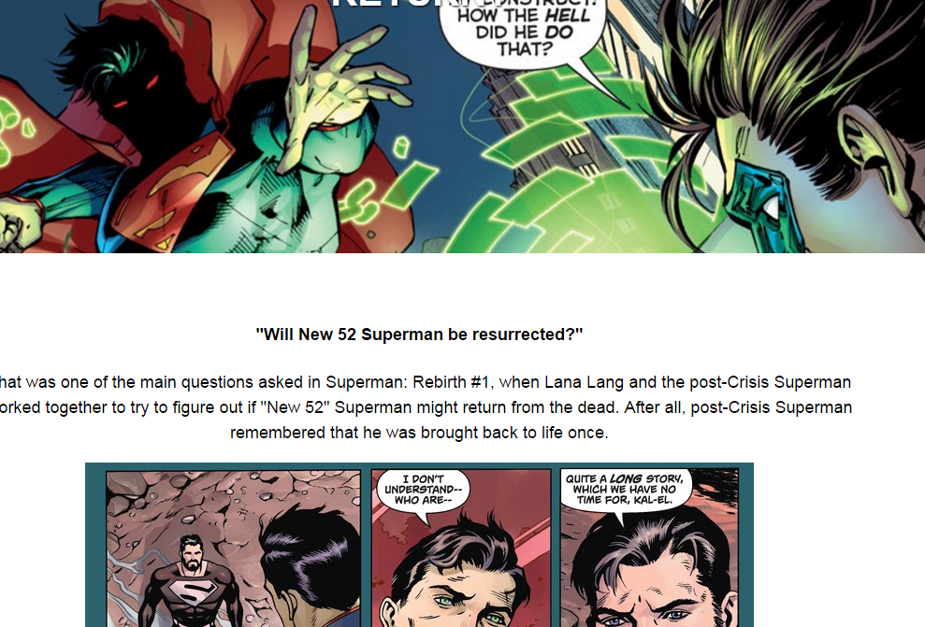
這次圖片成功顯示
往下捲動時也有視差效果
https://lab-allen8101070.c9users.io/0318Parallax/test1.html

Slide 42

成功(?)

Slide 43
雖然感覺還是哪裡怪怪的?
但我再試試改其他DEMO檔也是成功
方法粗暴、略有瑕疵

Slide 44
小結

Slide 45
1.不要只看分享網站
看github或官網會準一點
2.官方網站答案也不好找啦…
3.找不到答案請善用F12開發者工具除錯
4.覺得沒有很好用
有興趣可以研究其它視差滾動套件的差異

Slide 46
END

